Slide 1
„Digital … Business, Transformation, Confusion & Chaos“
DOK.live-Session
Dr. Ulrich Kampffmeyer
Stuttgart, 30.09.2015

Slide 2
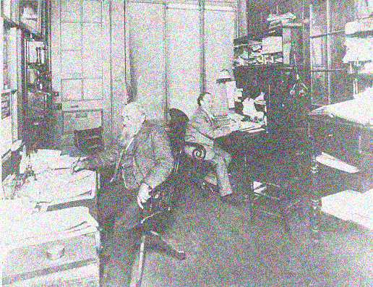
e
s
h
e
e
e
c
w
i
n
d
i
k
i
t
d
r
n
t
w
i
c
k
l
g
g
u
n
g
w
e
r
k
a
n
n
d
a
n
o
c
e
h
m
i
t
h
a
l
t
n

Slide 3
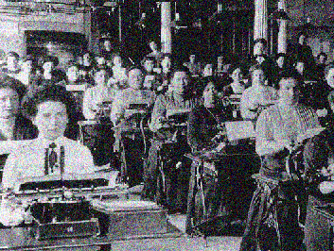
d
i
i
t
a
l
i
s
i
e
r
u
n
&
a
u
t
o
m
a
t
i
s
i
e
r
u
n
g
g
g
h
ä
u
f
i
h
a
o
n
f
u
s
i
o
n
g
c
s
&
k
o

Slide 4
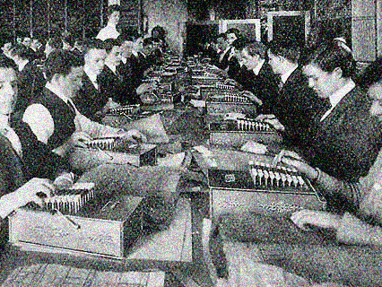
w
i
e
s
o
l
l
d
e
n
n
i
n
f
o
r
m
a
t
i
o
n
s
n
u
t
z
u
n
g
e
i
n
f
a
c
e
e
h
&
s
m
a
r
t
w
r
d
n
Hier kann sicher Reinhard Karger etwas dazu sagen

Slide 5
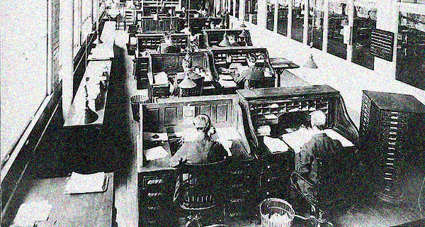
k
n
i
h
e
n
e
e
l
a
n
n
m
a
n
c
t
i
f
a
h
i
s
f
u
s
s
c
d
n
a
r
b
t
s
p
i
e
l
e
r
i
s
c
e
e
h
g
s
t
a
l
t
n
Hier kann sicher Kai Hussong etwas dazu sagen

Slide 6
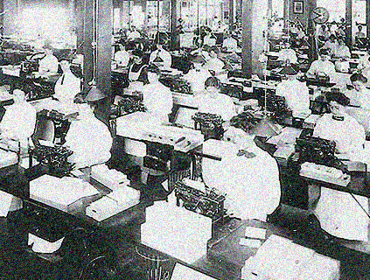
w
e
e
t
a
d
e
l
i
f
i
r
n
o
i
u
i
n
d
m
n
n
i
f
r
m
a
t
o
n
s
f
t
z
u
k
ü
n
f
t
i
g
r
e
l
e
v
a
n
t
e
i
n
f
o
r
m
a
t
i
o
n
Hier kann sicher Wolfgang Seybold etwas dazu sagen

Slide 7
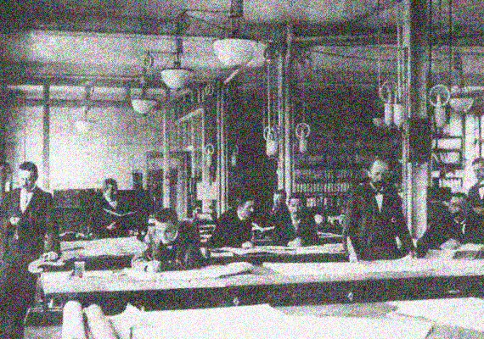
k
a
n
n
d
e
n
n
u
n
t
e
r
n
e
h
m
e
n
s
i
n
h
a
l
e
e
t
v
r
w
a
l
t
u
n
g
d
e
e
e
e
e
e
e
i
s
a
l
l
s
l
i
s
t
n
i
s
t
s
i
n
o
c
h
z
i
t
m
ä
ß
g
Hier kann sicher Bernd Hoeck etwas dazu sagen

Slide 8
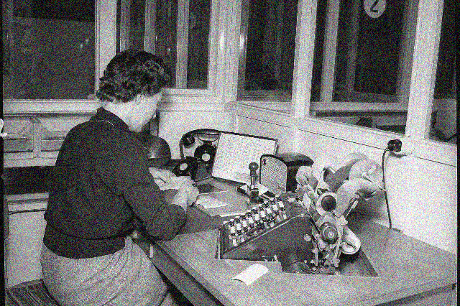
g
e
h
t
e
s
n
u
r
u
m
d
a
t
e
n
u
n
d
i
n
f
o
r
m
a
t
i
o
n
o
d
e
r
k
a
n
n
m
a
n
s
c
e
e
e
h
o
n
v
o
n
w
i
s
s
n
s
p
r
c
h
n
Hier kann sicher Harald Huber etwas dazu sagen

Slide 9
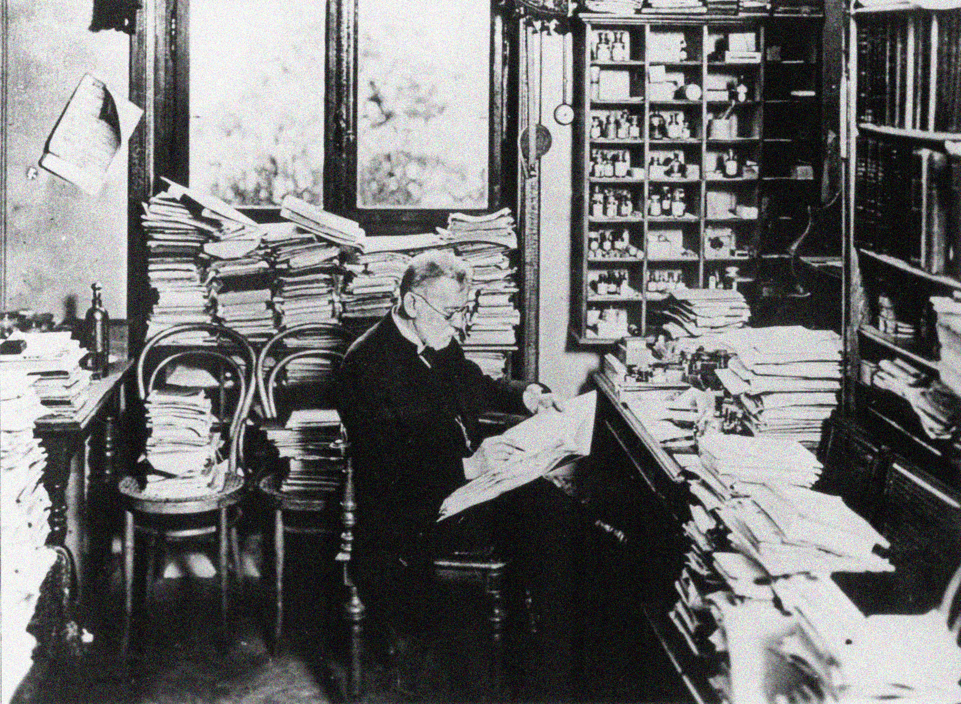
k
a
n
n
m
a
n
i
n
f
o
r
m
a
t
i
o
n
e
i
n
f
a
c
e
h
r
u
n
d
k
o
m
f
e
e
e
e
e
e
e
o
r
t
a
b
l
r
d
m
n
u
t
z
r
b
r
i
t
s
t
l
l
n

Slide 10
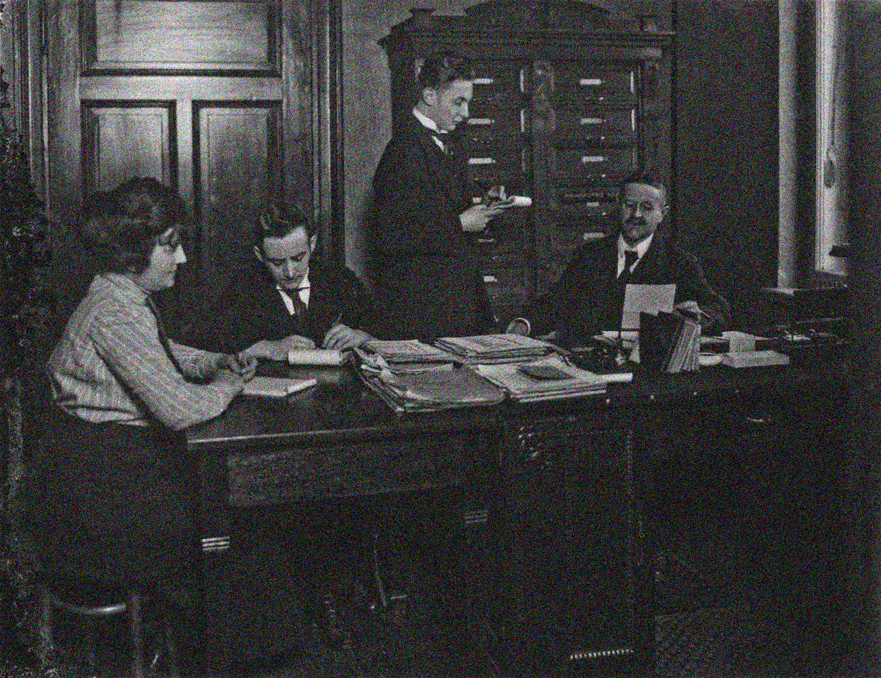
a
u
t
o
m
a
t
i
s
i
e
r
u
n
&
r
o
b
o
t
e
r
g
e
e
e
e
n
m
e
n
s
c
e
e
e
h
n
ü
b
r
f
l
ü
s
s
i
m
a
c
w
r
d
n
s
i
d
g
h
n
Hier kann sicher Alexander Gesinn etwas dazu sagen

Slide 11
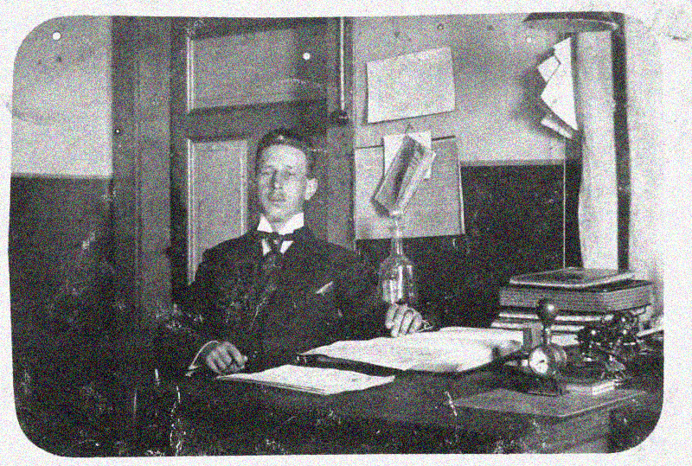
w
e
l
c
h
e
a
u
s
w
i
r
k
u
n
g
e
n
h
a
t
d
a
s
d
e
n
n
a
l
l
e
s
a
u
f
u
n
s
u
n
d
d
e
e
e
e
h
t
i
w
i
s
s
n
s
g
s
l
l
s
c
a
f
Das werden wir zum Schluss gemeinsam diskutieren

Slide 12
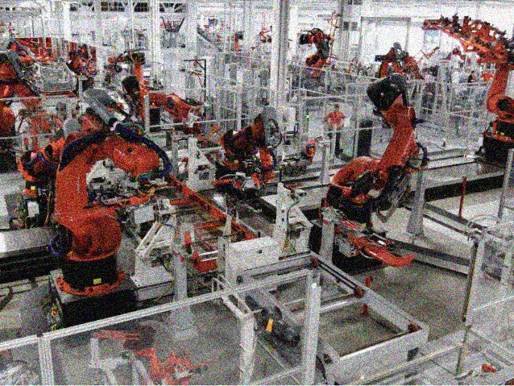
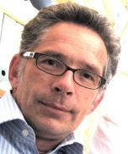
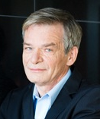
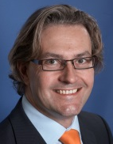
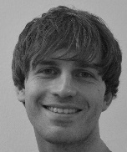
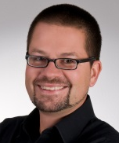
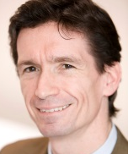

So geht‘s weiter:
Reinhard Karger, Unternehmenssprecher DFKI, Präsident DGI
„Der Blick in die Zukunft ist smart: Smart Grids, Smart Home, Smart Services“
Wolfgang Seybold, CEO, Cubeware
„Die Erweiterung von BI zu Information Delivery “
Bernd Hoeck, VP Marketing & Business Development, dataglobal
„ECM – Insel der Glückseligen?“
Kai Hussong, Produktmanager, HORUS software
„Social BPM & Gamification – Spielerisch zu besseren Geschäftsprozessmodellen“
Alexander Gesinn, Geschäftsführer, gesinn.it
„Smarte Produktion durch Mensch-Maschine-Kommunikation“
Harald Huber, Geschäftsführer und Leiter KnowledgeSolutions, USU
„Knowledge everywhere – die Zukunft des Kundenservice“
Podiumsdiskussion moderiert vom DOK.live „Dream-Team“
„Wissensgesellschaft – Deutschland im Abseits oder Deutschland ein Leader?“

Slide 13
Quellen- und Bildnachweis
Legende: Hintergrundbilder (H), Fotos (F), Tabellen (T), Grafiken (G), Zitate (Z), Sonstige (S):
Folie |  | Quelle, Rechte, Links
2 | H | http://freepages.genealogy.rootsweb.ancestry.com/~dettweiler/genlink/graph/013.gif
3 | H | http://www.saechsisches-industriemuseum.de/_html/infothek/foerderverein/museumskurier/kur_17/_bilder/05_schreibsaal.jpg
4 | H | http://www.hnf.de/uploads/tx_templavoila/38_39_2.jpg
5 | H | http://www.hnf.de/uploads/tx_templavoila/88_89_3.jpg
6 | H | http://www.hnf.de/uploads/tx_templavoila/88_89_4.jpg
7 | H | http://www.neheims-netz.de/geschichte/picpool/190x_technisches_buero.jpg
8 | H | http://www.swissinfo.ch/image/32429062/3x2/640/426/131ce1b6b675566d51d675d54871d0be/Cd/27035807-32429064.jpg
9 | H | https://upload.wikimedia.org/wikipedia/commons/4/4f/Paul_Ehrlich_Arbeitszimmer.jpg
10 | H | https://upload.wikimedia.org/wikipedia/commons/6/6a/AHW_Rudolf_Lauche_AG_Buero_Leipzig_1920.jpg
11 | H | http://www.zeitensprung.de/media/pics/oldies/buero1.jpg
12 | H | http://www.slideshare.net/rudydw/the-future-of-work-reshaping-work-in-the-digital-age-at-hrmexpo
12 | F | Portraitfotos zur Verfügung gestellt vom DOK. Magazin
Alle Texte: Dr. Ulrich Kampffmeyer, PROJECT CONSULT

